Slide 1

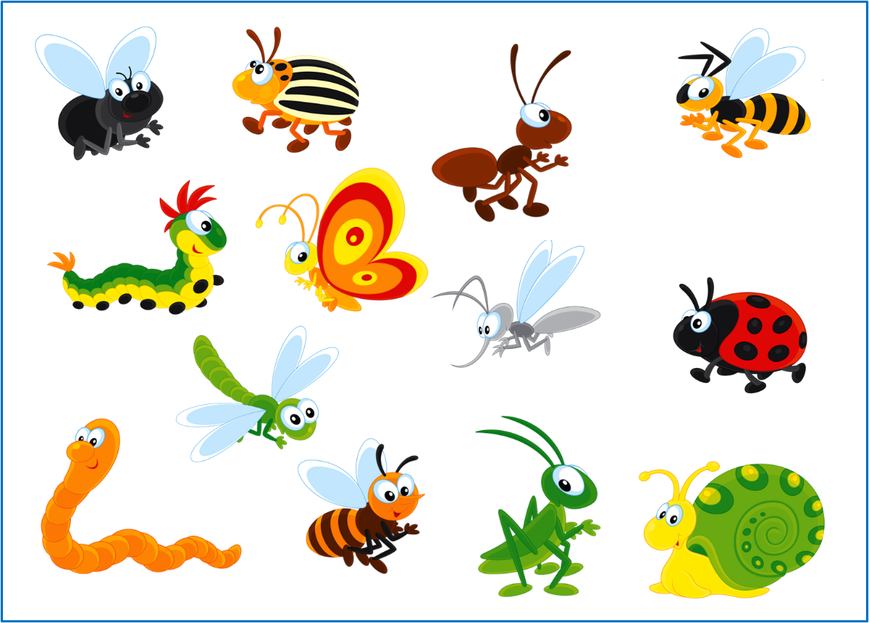
Я досліджую світ
Сьогодні
Урок
№57-58
Риби

Slide 2
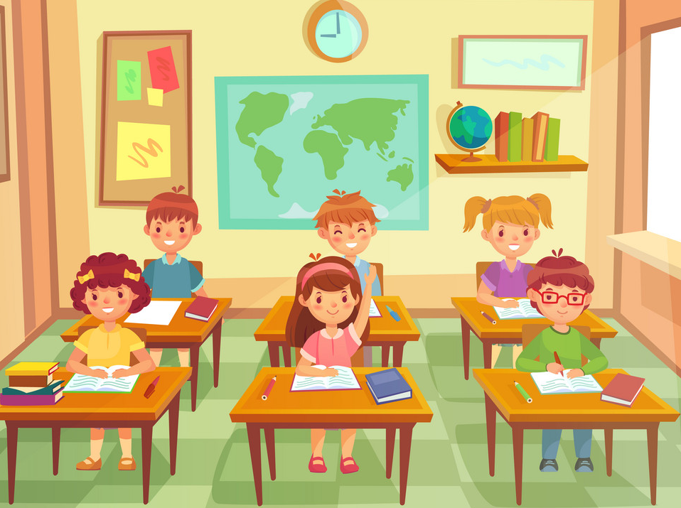
Сьогодні
24.01.2022
Прослухайте вірш та налаштуймося на роботу.
Продзвенів уже дзвінок,
починається урок.
Приготуйте без мороки
Все, що треба до уроку.
Книжку, зошит, ручку, олівці.
Приготувались?
Молодці!
Все у нас уже на місці,
залишилось тільки сісти!
Сядьте, дітки, всі гарненько,
Руки покладіть рівненько.
Голову вище підніміть,
Плечі свої розведіть.
Всі на мене подивіться,
і приємно посміх!ніться

Slide 3

Сьогодні
24.01.2022
Вправа «Синоптик».
Яка зараз пора року?
Який місяць?
Яке число?

Slide 4
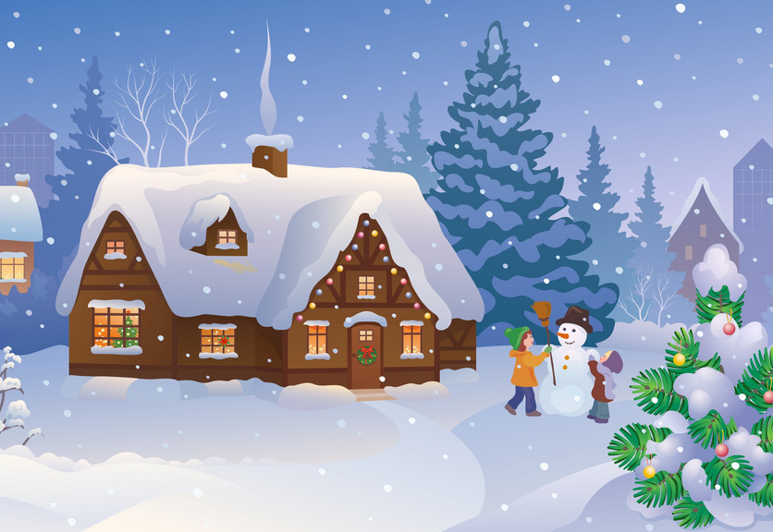
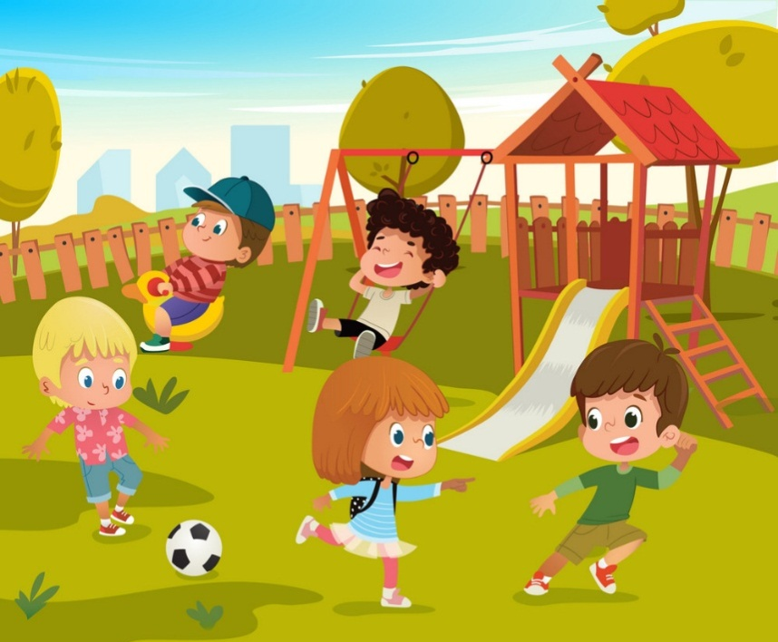
Сьогодні
24.01.2022
Вправа «Синоптик».
Тепло чи холодно надворі?
Який стан неба?
Яка температура повітря?
Чи були протягом дня опади?

Slide 5
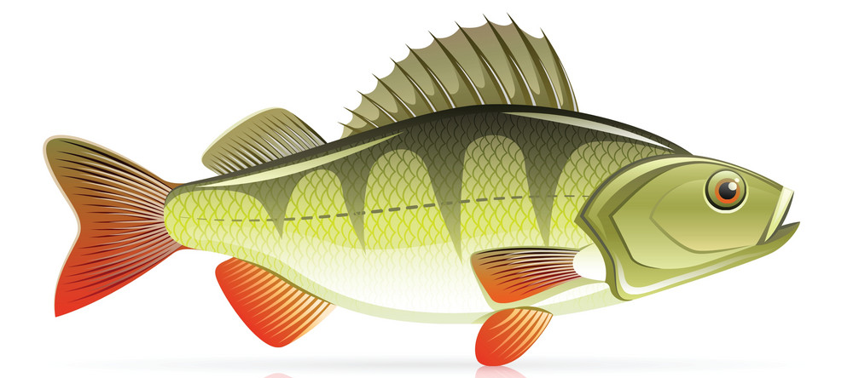
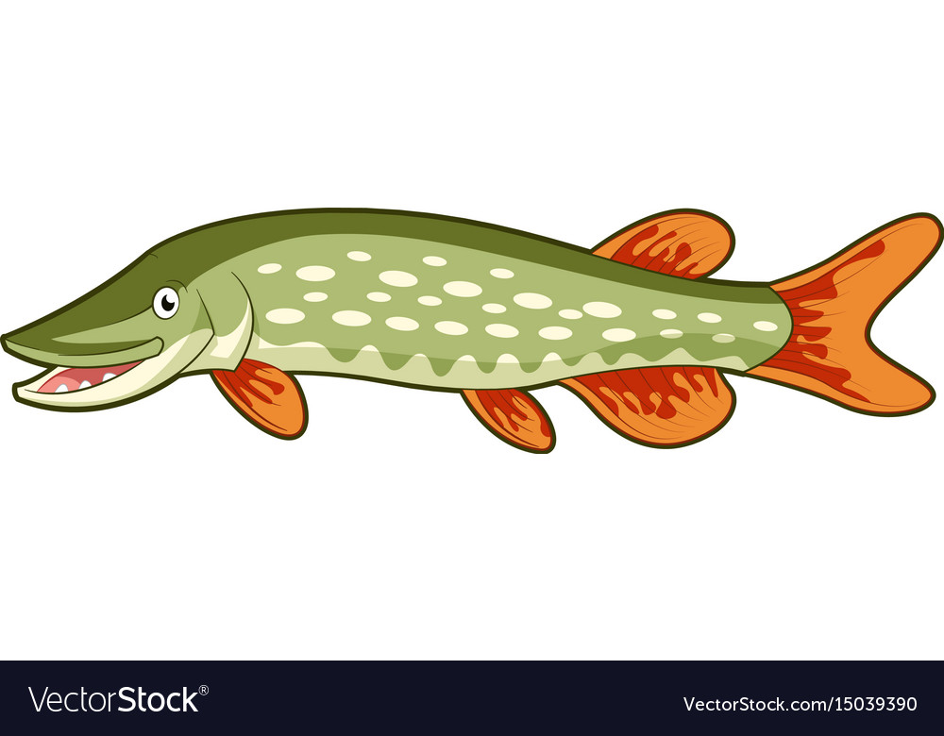
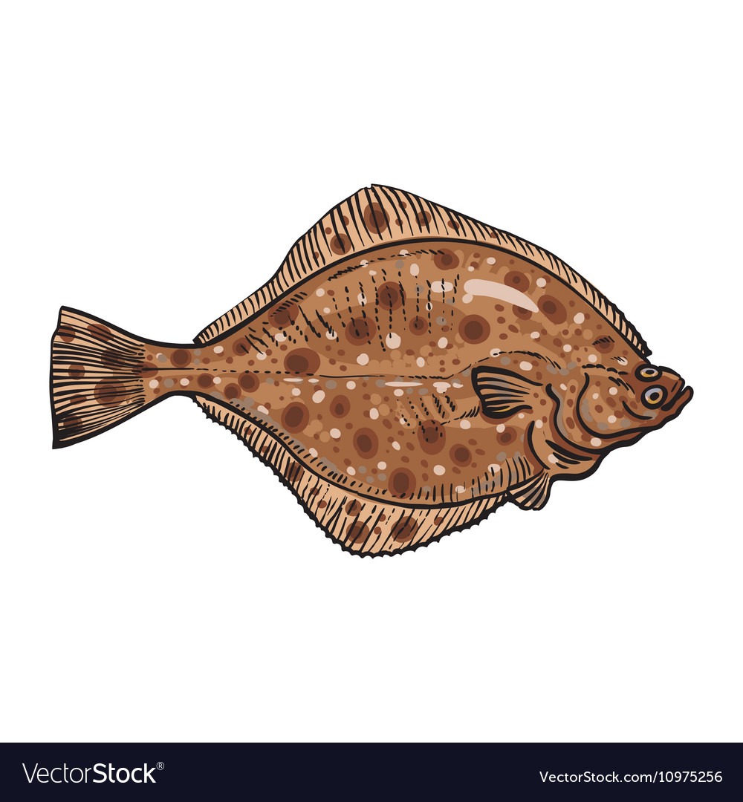
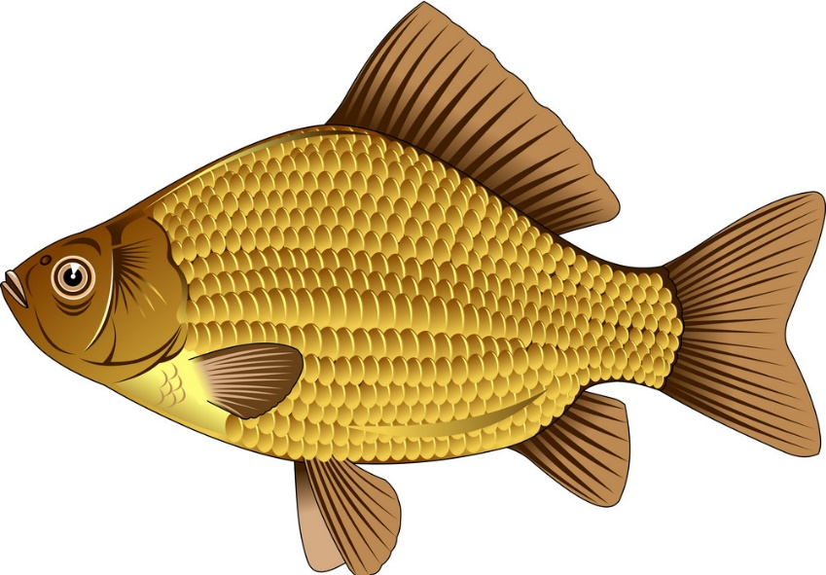
Сьогодні
24.01.2022
Назвіть зображених тварин. Як їх можна назвати одним словом? Яких з них ви бачили? Де саме?
щука
окунь
Підручник.
Сторінка
18
камбала
карась

Slide 6

Сьогодні
24.01.2022
Будова риби
тулуб
голова
плавці
Підручник.
Сторінка
18
луска
хвіст

Slide 7
Сьогодні
24.01.2022
Упізнайте риб за фрагментами частин їхнього тіла.
Камбала
Щука
Карась
Підручник.
Сторінка
18

Slide 8
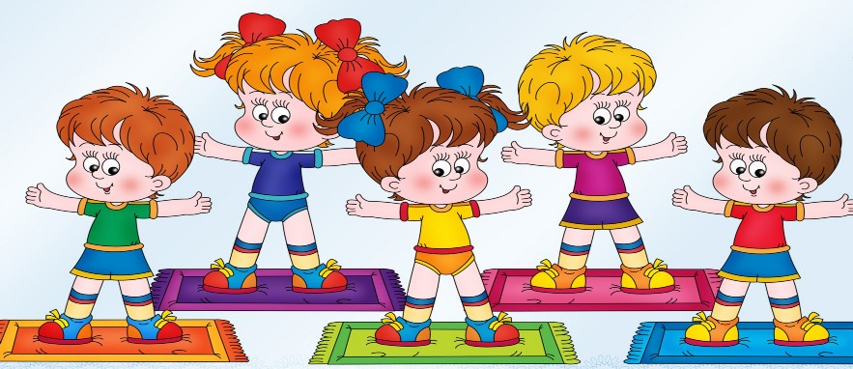
Сьогодні
24.01.2022
Рухлива вправа.

Slide 9

Сьогодні
24.01.2022
Відгадайте загадку.
Живе вона у воді, не ходить по землі, плаває під містком і виляє хвостиком.
Підручник.
Сторінка
18

Slide 10
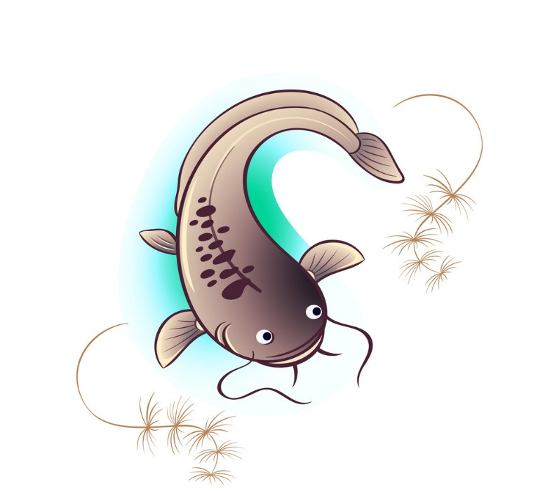
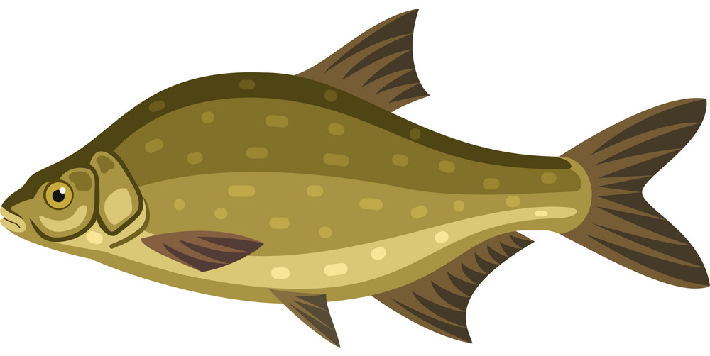

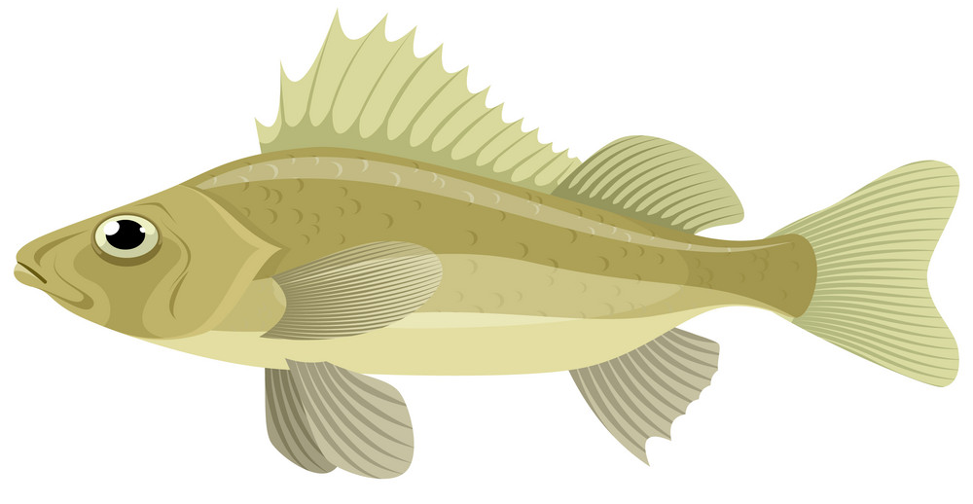
Сьогодні
24.01.2022
Визнач, яких риб зображено. Упиши відповідні числа: 1-лящ, 2-йорж, 3-сом, 4-карась, 5-щука.
5
1
3
Зошит.
Сторінка
23
2
4

Slide 11


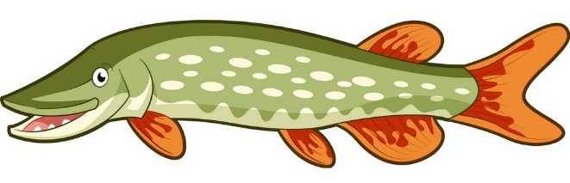
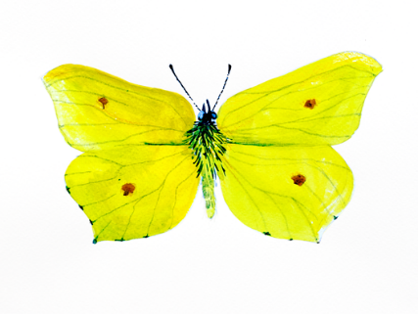

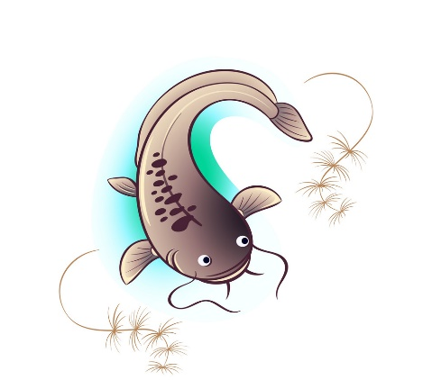
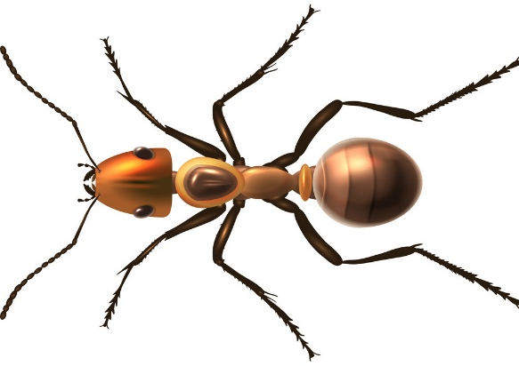
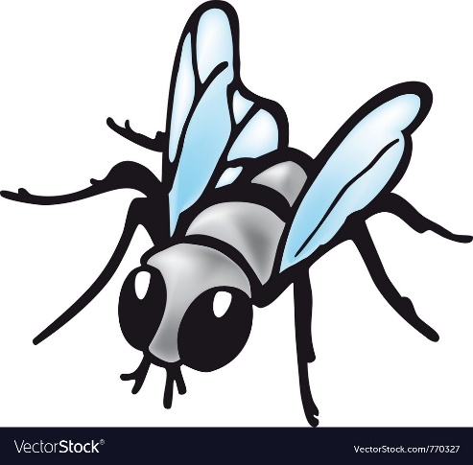
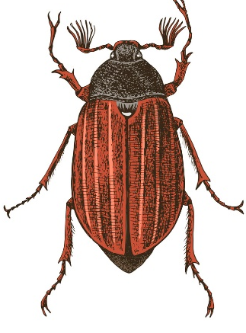
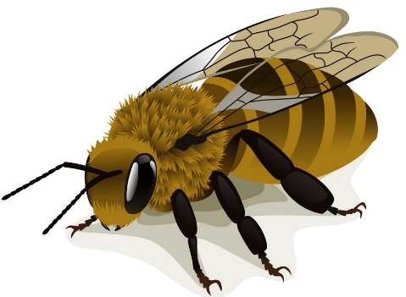
Сьогодні
24.01.2022
Обери «зайву тварину» в кожному ряду.
Виконай подібне завдання в зошиті
Зошит.
Сторінка
23

Slide 12
Сьогодні
24.01.2022
Рухлива вправа.

Slide 13
Сьогодні
24.01.2022
Обведи правильні продовження речень.
річках
океанах
річках
полі
океанах
морях
Риби живуть у
морях
Тіло більшості риб укрите
пір’ям
лускою
лускою
Плавають риби завдяки
плавцям
плавцям
хвосту
крилам
хвосту
Зошит.
Сторінка
23

Slide 14
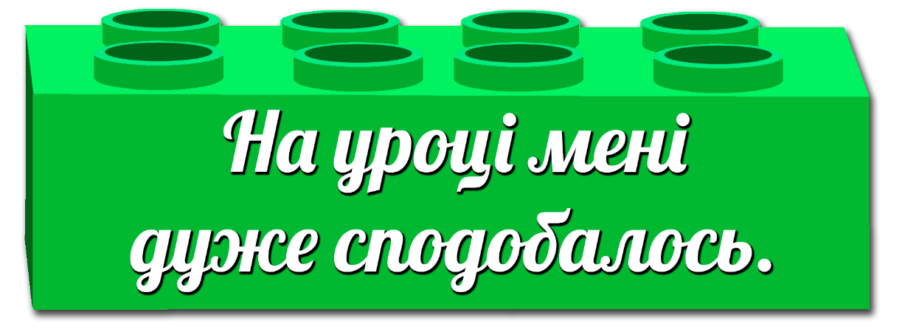
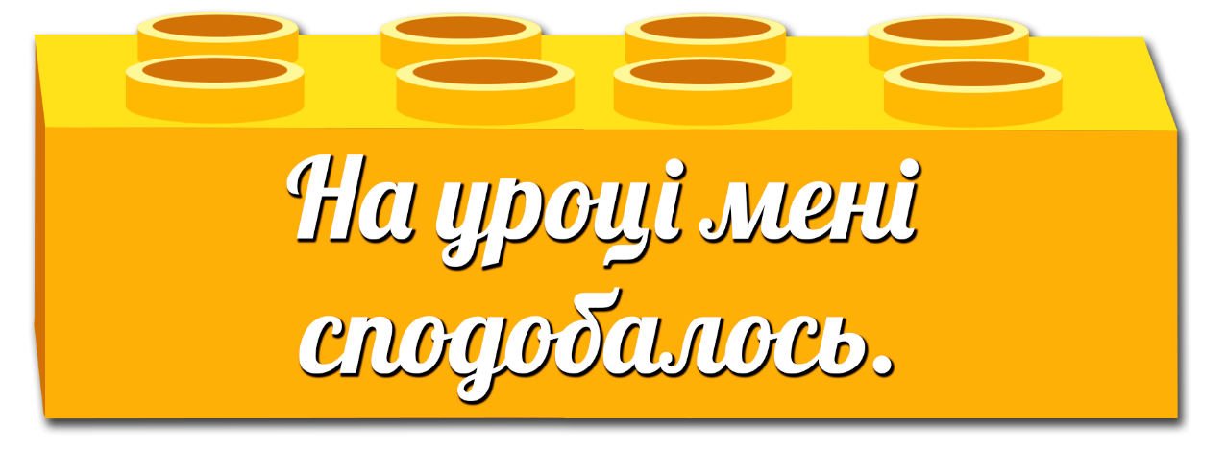
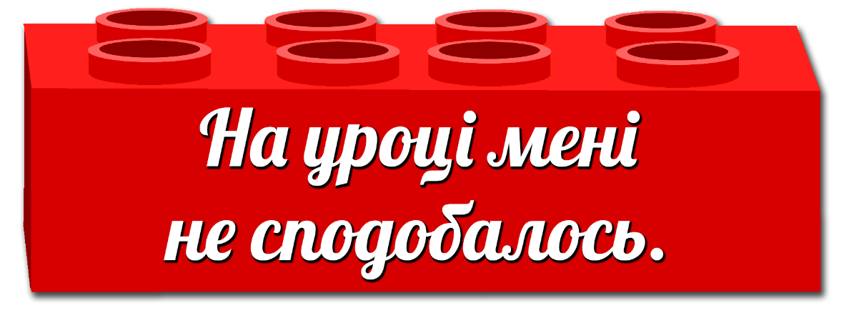
Сьогодні
24.01.2022
Рефлексія. Оберіть відповідну цеглинку лего...

Slide 15
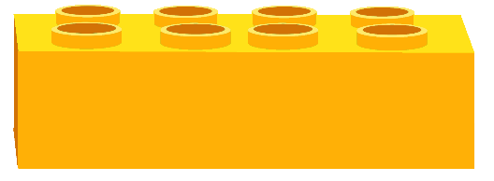
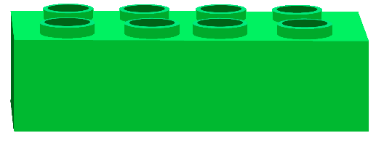
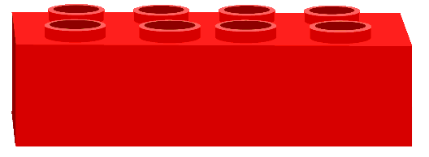
Сьогодні
24.01.2022
Рефлексія. Створимо пірамідку нашого настрою.

